Slide 1



BURMISTRZ MIASTA SIEMIATYCZE
Siemiatycki Ośrodek Kultury

Slide 2
ZAPRASZAJĄ NA
Siemiatycze
FLOW Festiwal 2015!

Slide 3
29 sierpnia

Slide 4
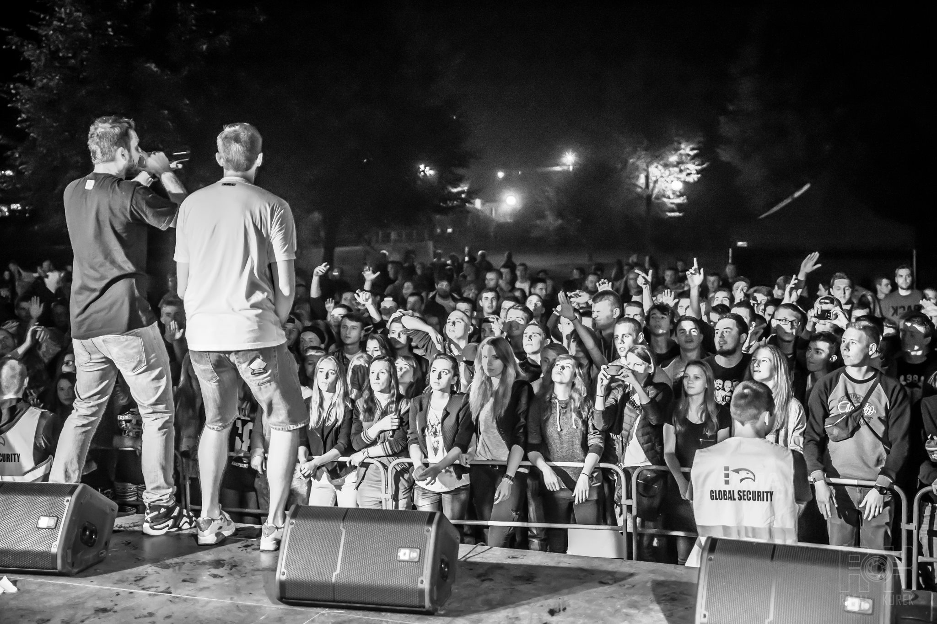

Slide 5
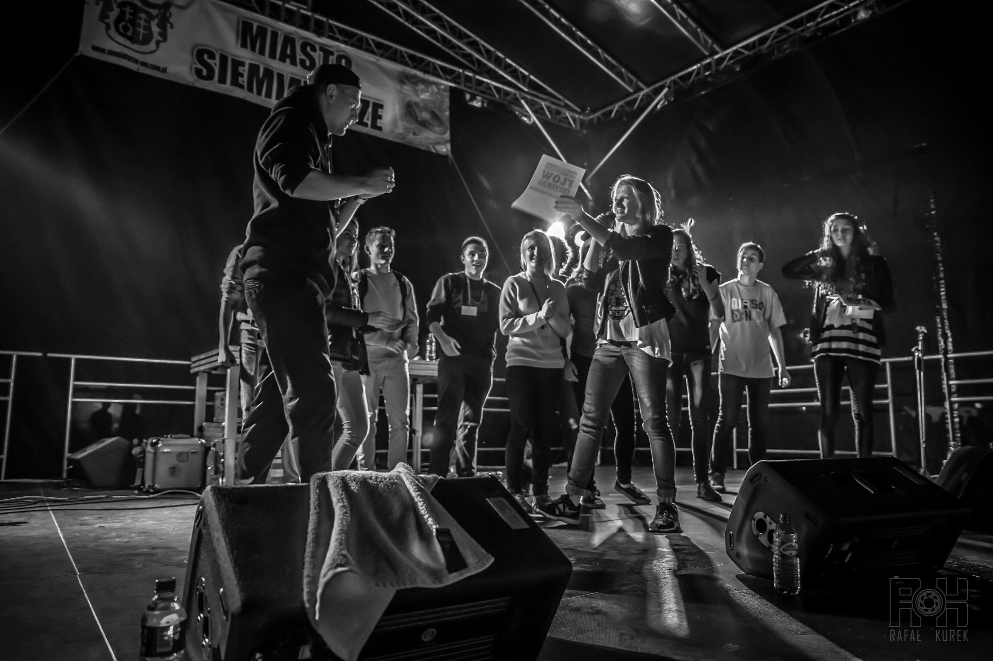

Slide 6


WEŹ UDZIAŁ W NASZYCH KONKURSACH!
ZGŁOŚ SIĘ JAKO SUPPORT !
SPRAWDŹ NAS NA FACEBOOKU!

Slide 7
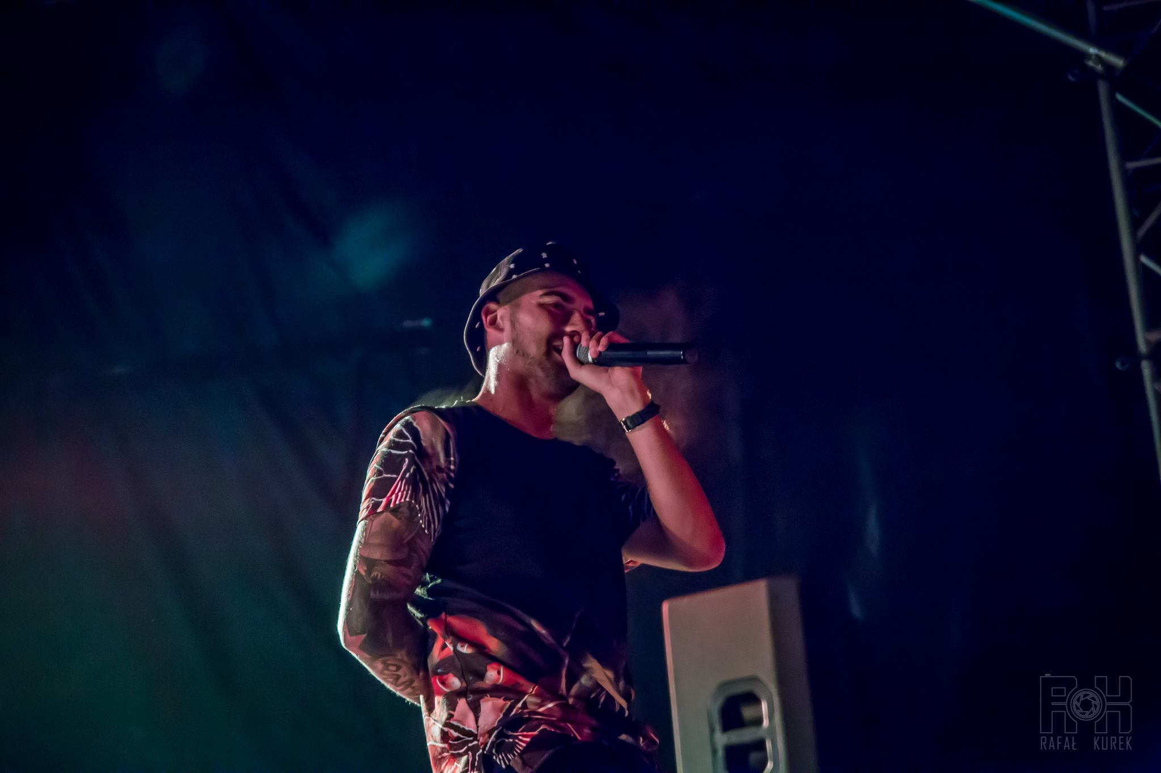

Slide 8
CIEBIE nie może zabraknąć!
PIERWSZY ARTYSTA
TE-TRIS

Slide 9
Kolejny artysta
?????
Niedługo więcej info!
Do zobaczenia w sierpniu!

Slide 10


